Slide 1
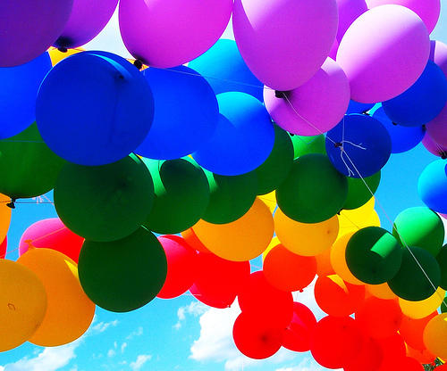
Классный час
3в классе
учителя 1 квалификационной
категории
Газизовой Е.А.

Slide 2
Расшифруйте
П | Н | А | С | О
В | Е | Н | Т | А
К | И | Р | О | Р
С | О | Т | Е | Я
Ш | Е | Н | И | Е

Slide 3
Настроение

Slide 4
«Исключи лишнее»
Комплимент, анекдот, подарок, солнечная погода, канун каникул, новая игрушка, хорошая отметка, награждение грамотой, заболевание, победа в конкурсе, объявление о предстоящем походе.

Slide 5
«Исключи лишнее»
Комплимент, анекдот, подарок, солнечная погода, канун каникул, новая игрушка, хорошая отметка, награждение грамотой, заболевание, победа в конкурсе, объявление о предстоящем походе.

Slide 6
Подчеркните чувства, вызывающие положительные эмоции.
Страх, обида, восторг, восхищение, тревога, огорчение, досада, ужас, радость, боль, горе, жалость, зависть, месть, уверенность, ненависть, отчаяние, гордость, ликование, злость.

Slide 7
Подчеркните чувства, вызывающие положительные эмоции.
Страх, обида, восторг, восхищение, тревога, огорчение, досада, ужас, радость, боль, горе, жалость, зависть, месть, уверенность, ненависть, отчаяние, гордость, ликование, злость.

Slide 8
Ученик хорошо выучил стихотворение, но у доски растерялся, получил оценку ниже, чем планировал
Папу наградили премией за хорошую работу
Ребёнок боится спать без света
Ребёнок увидел град размером с куриное яйцо
Отличник получил пятёрку
Пассажир отстал от поезда
Ушёл из жизни близкий человек
Мальчик давно мечтал о радиоуправляемой машине и вдруг увидел такую же у своего товарища
Страх, ужас
Обида, досада
Радость
Гордость
Удивление
Горе, боль
Зависть
Отчаяние

Slide 9
Советы
Потопать ногами.
Замесить тесто понарошку, раскатать его.
Высказать свои чувства.
Спеть добрую песенку, сплясать быстрый танец.
Смыть дурные чувства.
Надуть злостью шарик.

Slide 10
Составь пословицу
Слезами
Перемелется-
Будет и на нашей улице
Не всё ненастье,
После грозы – ведро,
Придёт солнышко
Не было бы счастья,
мука будет.
проглянет и красно солнышко.
и к нашим окошкам.
праздник.
горю не поможешь.
да несчастье помогло.
после горя – радость.

Slide 12
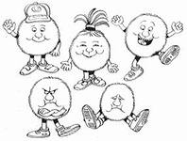
Твое настроение
 | Пн | Вт | Ср | Чт | Пт | Сб | Вс
Утро
День
Вечер

Slide 13
СПАСИБО!
ХОРОШЕГО НАСТРОЕНИЯ!

